Slide 1
模范教工小家 成果汇报
后勤实业发展中心工会
二O一六年一月二十五日

Slide 2
汇报内容
CONTENTS
一
领导重视 健全保障系统
二
关心职工 维护合法权益
三
积极组织 业余生活丰富多彩
四
搭建平台 提升业务水平
五
依托品牌优势 建设特色小家
Notes:
模板来自于 http://meihua.docer.com/

Slide 3
汇报内容
CONTENTS
一
领导重视 健全保障系统
Notes:
模板来自于 http://meihua.docer.com/

Slide 4
一、领导重视 健全保障系统
加强组织领导，明确工作思路。中心领导高度重视教职工小家建设工作，对建家工作给予积极支持，构成了书记加强领导，总经理行政支持，工会积极组织，职工积极参与的格局，为职工开展活动创造了良好的条件。

Slide 5
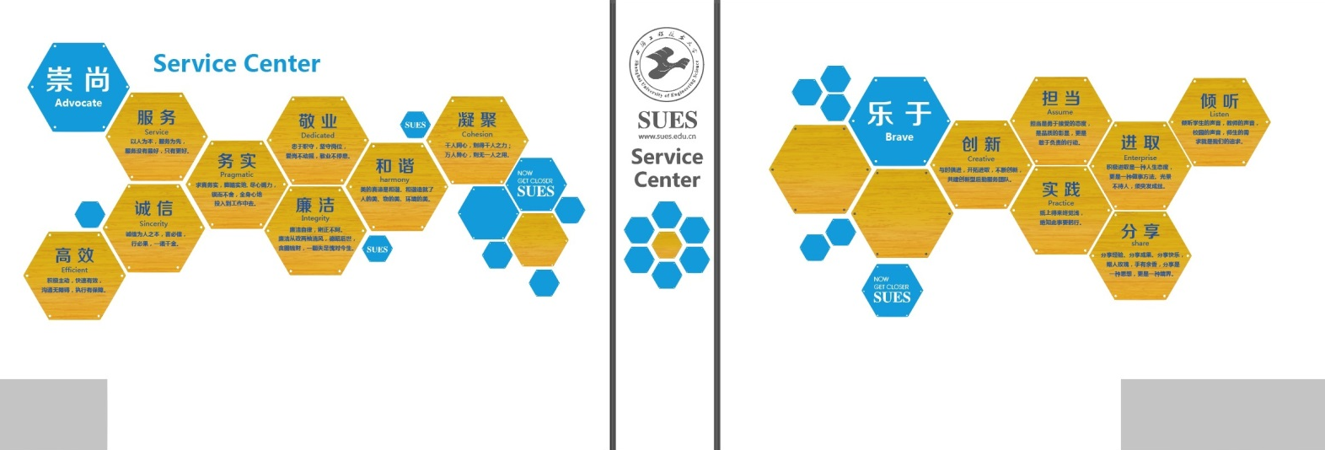
一、领导重视 健全保障系统
在党政领导的支持下，我们有了后勤人的文化墙，文化墙由多个六边形文字板块和两个照片板块组成。既有体现后发中心崇尚服务、高效、诚信、务实、敬业、廉洁、和谐的价值理念，以及乐于学习、创新、担当、实践、进取、分享、倾听的工作作风的文字表述，又有展示后勤人积极向上、热爱生活的照片。

Slide 6
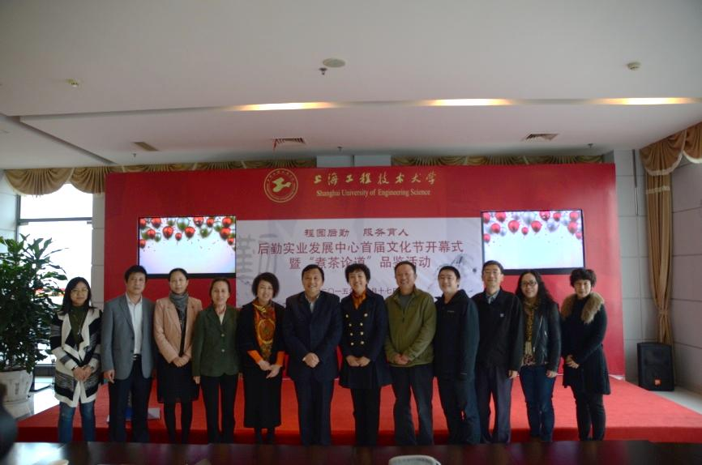
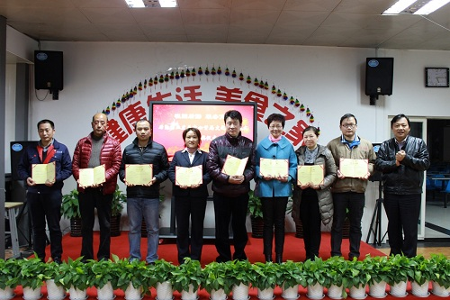
一、领导重视 健全保障系统
领导非常重视后勤文化，今年十一月份首届后勤文化节在领导的支持和各部门配合下轰轰烈烈的举行，有“煮茶论道”、“创意咖啡”、“最美寝室评选”、“文体竞赛”、“大厨比武”、“服务明星、模范佳侣评选” 、“服务礼仪培训”等活动，得到了广大职工的一致好评。至此，我们有了后勤人的节日。

Slide 7
汇报内容
CONTENTS
一
领导重视 健全保障系统
二
关心职工 维护合法权益
三
积极组织 业余生活丰富多彩
四
搭建平台 提升业务水平
五
依托品牌优势 建设特色小家
Notes:
模板来自于 http://meihua.docer.com/

Slide 8
二、关心职工 维护合法权益
维护职能，依法维护教职工的合法权益，中心党政领导、工会干部非常关心职工的生活和健康。

Slide 9
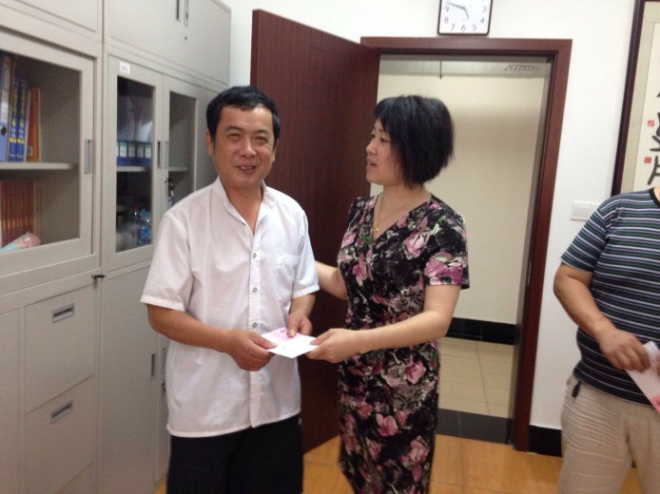
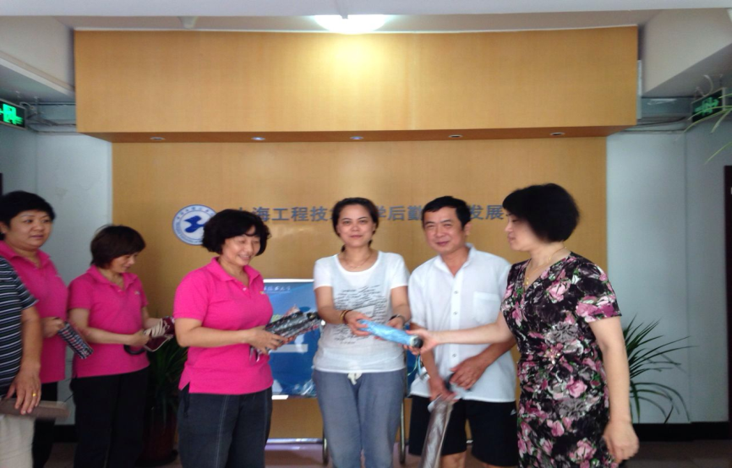
二、关心职工 维护合法权益
1、夏送清凉，冬送温暖
炎炎夏日，中心党政领导给工作在一线的员工发放清凉油、遮阳伞等消暑物品，给炎热的盛夏带来一丝清凉；
寒风凛凛，在寒冷的冬季给职工带去暖意，让他们感受到后勤大家庭的温暖。

Slide 10
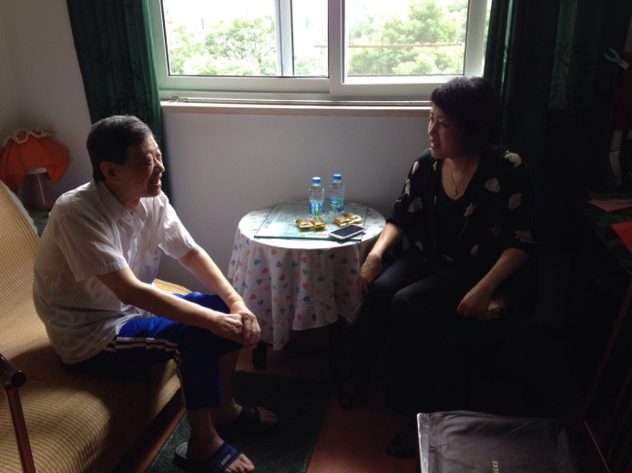
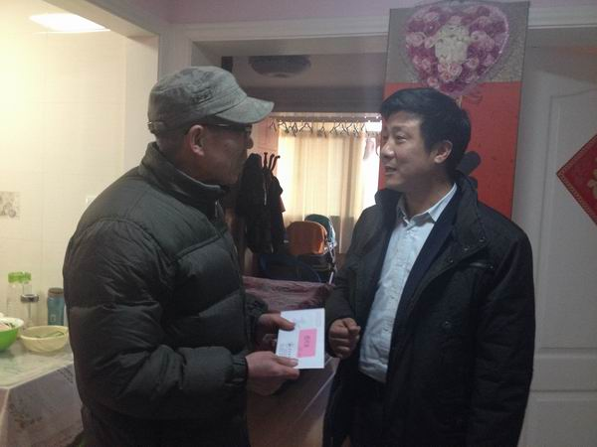
二、关心职工 维护合法权益
2、走访困难职工
中心每年两次集中性的家访，以及困难职工的走访，同时还有外聘非在编职工的走访。
今年共走访了40多人次，其中有两位重病患者，中心党政工领导多次去医院探望，给予他们战胜病魔的勇气，真正地把温暖送到职工的心坎上。

Slide 11
汇报内容
CONTENTS
一
领导重视 健全保障系统
二
关心职工 维护合法权益
三
积极组织 业余生活丰富多彩
四
搭建平台 提升业务水平
五
依托品牌优势 建设特色小家
Notes:
模板来自于 http://meihua.docer.com/

Slide 12
三、积极组织 业余生活丰富多彩
为让职工业余生活丰富多彩，我部门积极组织参加各项文体活动，提高教职工的综合素质。

Slide 13
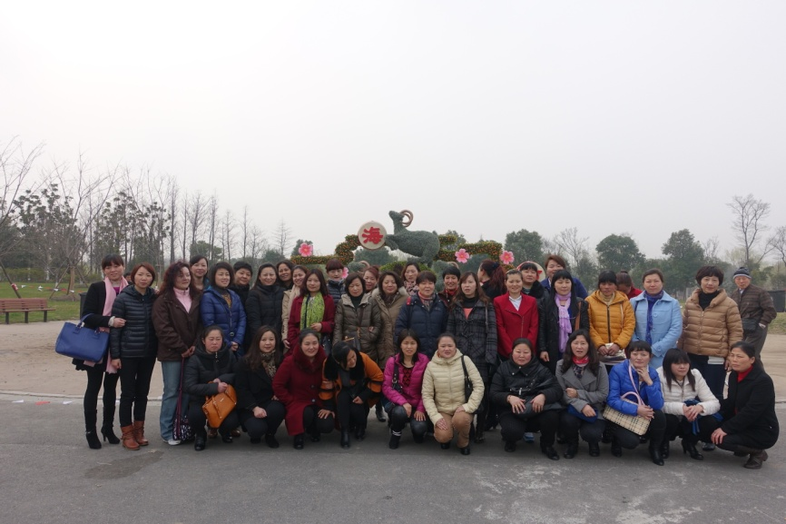
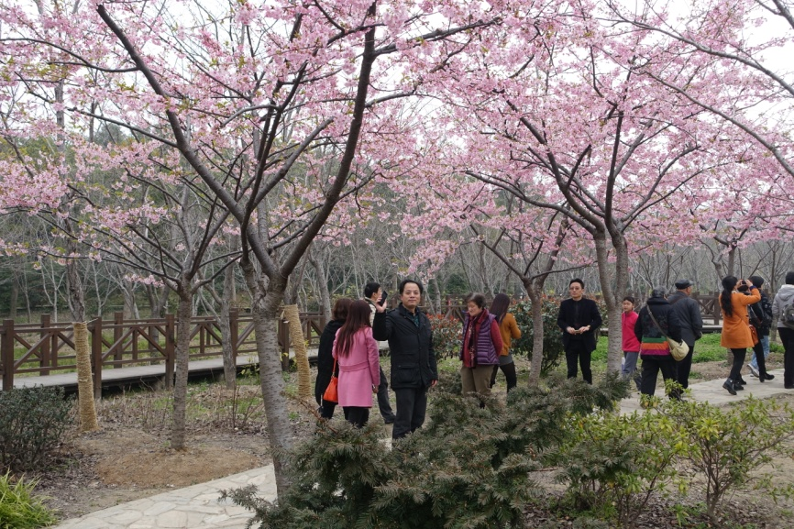
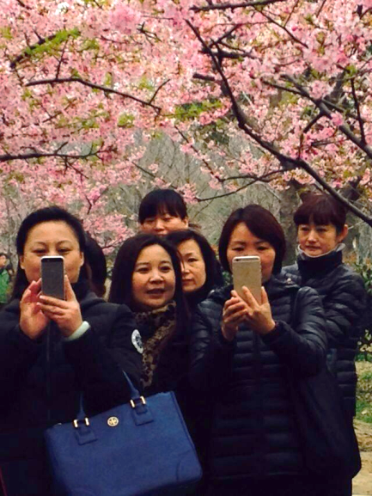
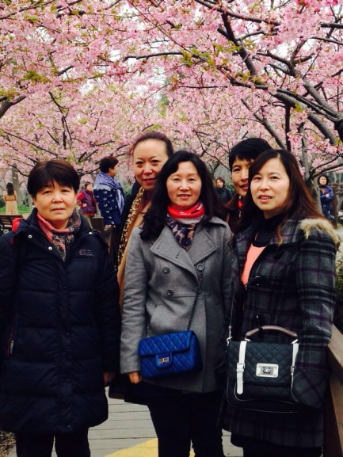
三、积极组织 业余生活丰富多彩
1、赏樱花

Slide 14
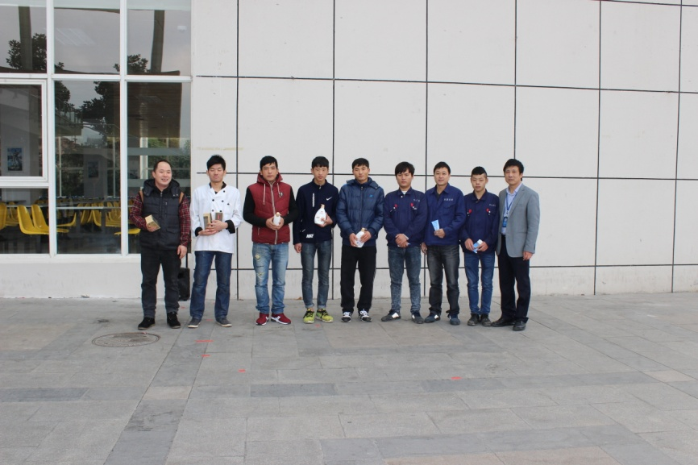
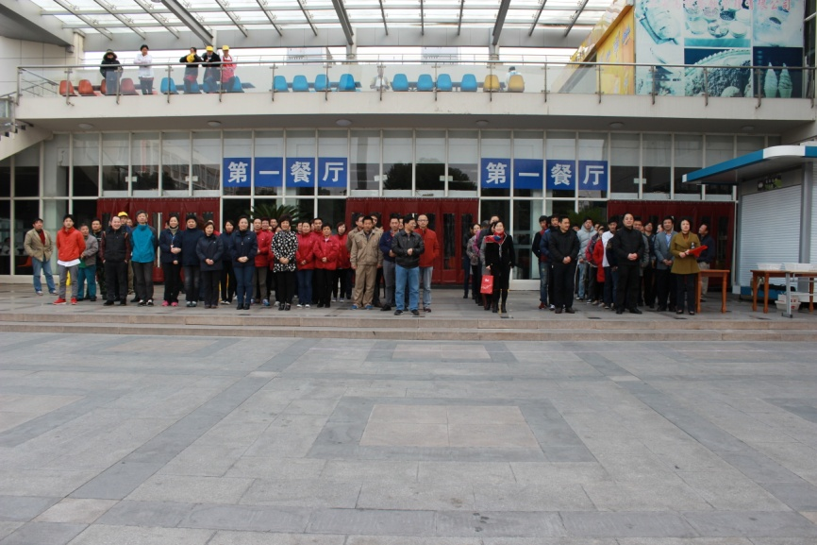
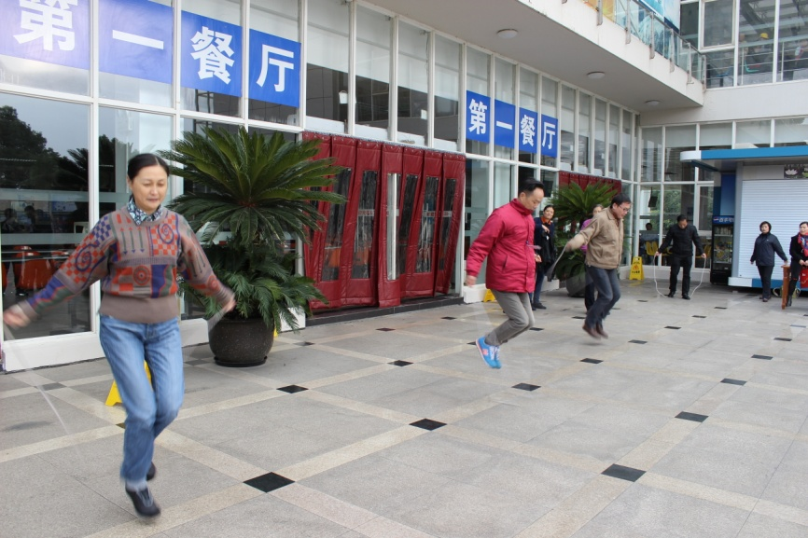
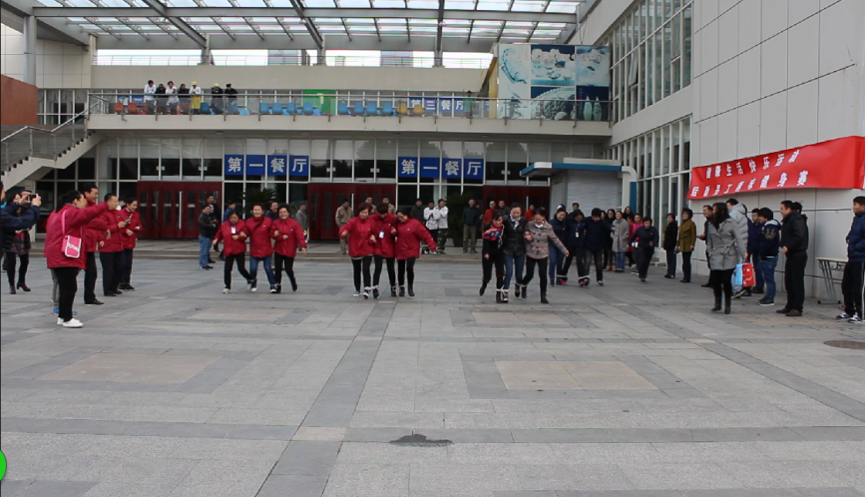
三、积极组织 业余生活丰富多彩
2、文体竞赛
我们积极组织开展广大职工喜闻乐见的文体竞赛，有“三人四足”、“夹乒乓球”、“跳绳比赛”等活动，意在通过轻松、趣味的健身活动改善员工们的身体素质，减轻员工的工作压力，促进后勤的和谐发展。

Slide 15
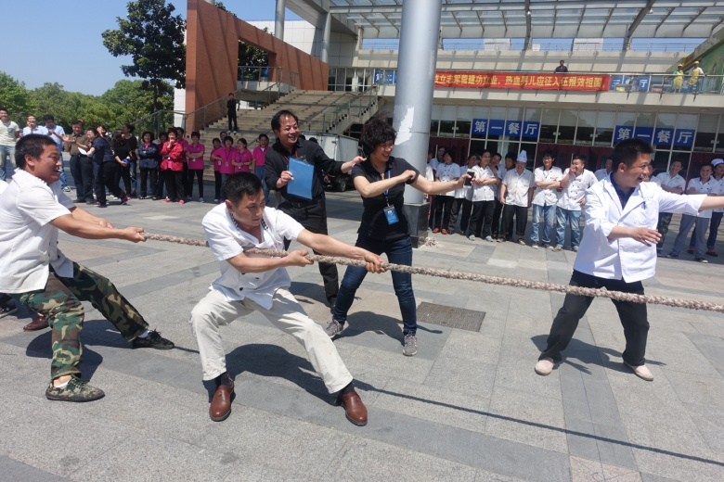
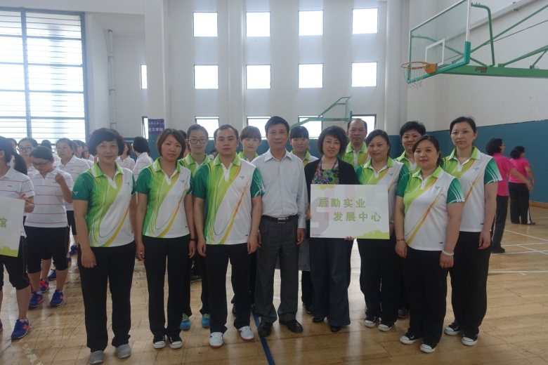
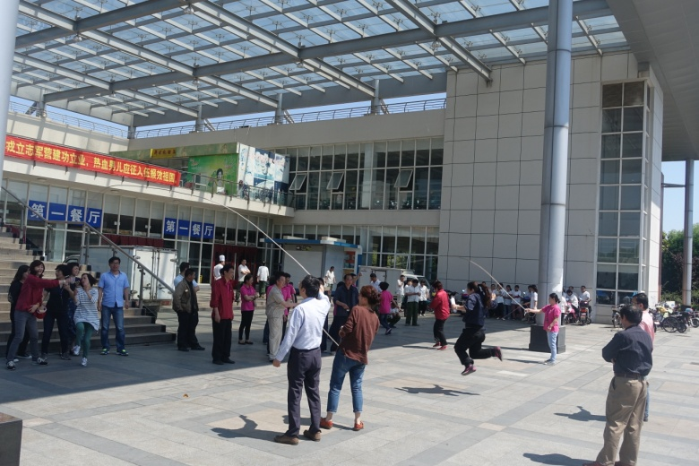
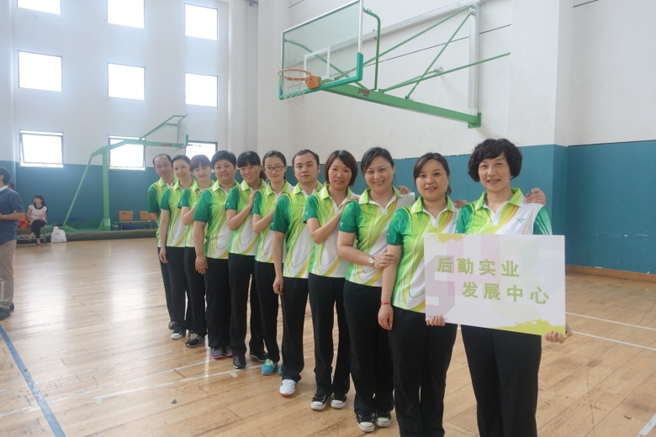
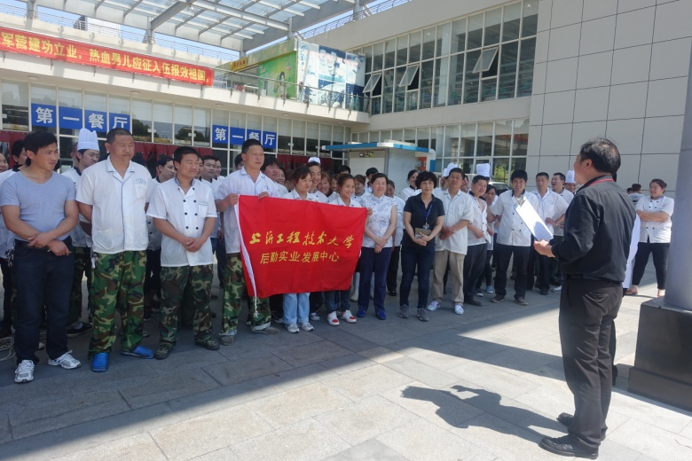
三、积极组织 业余生活丰富多彩
2、文体竞赛
拔 河 比 赛
广 播 操
跳 绳 比 赛

Slide 16
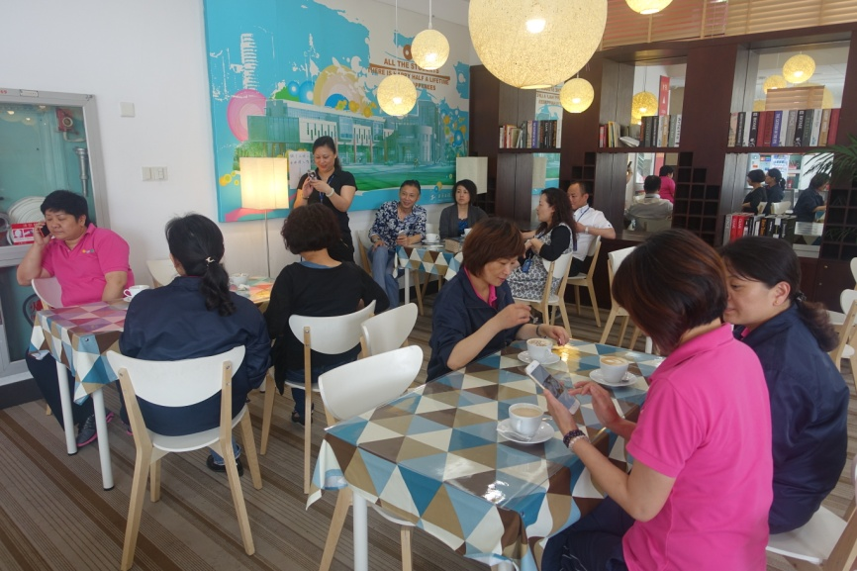
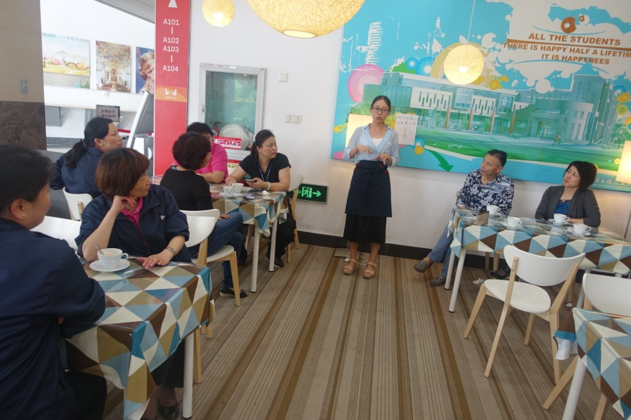
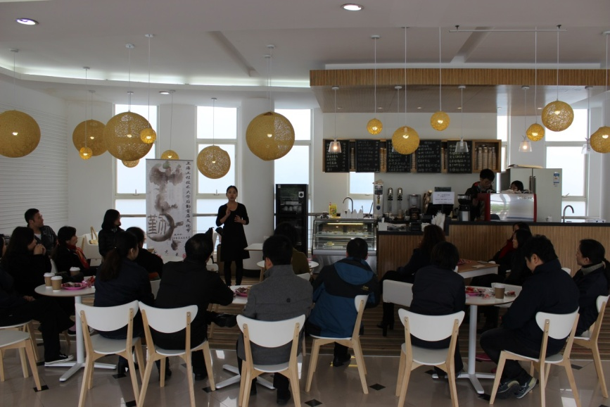
三、积极组织 业余生活丰富多彩
3、咖啡文化活动

Slide 17
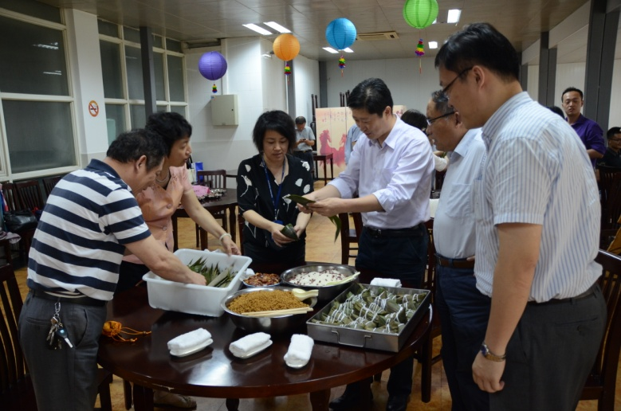
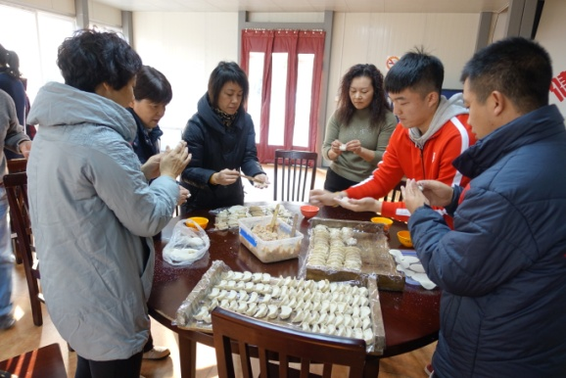
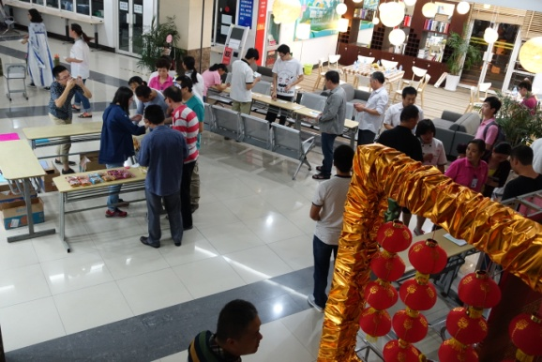
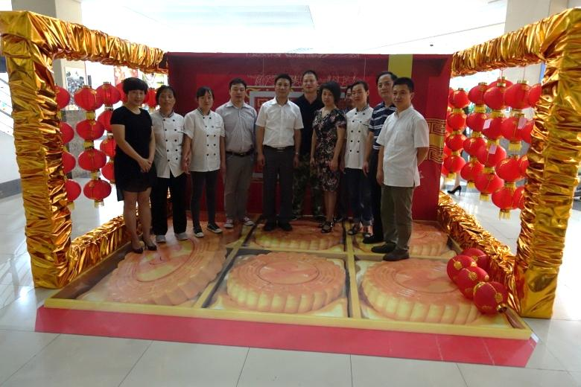
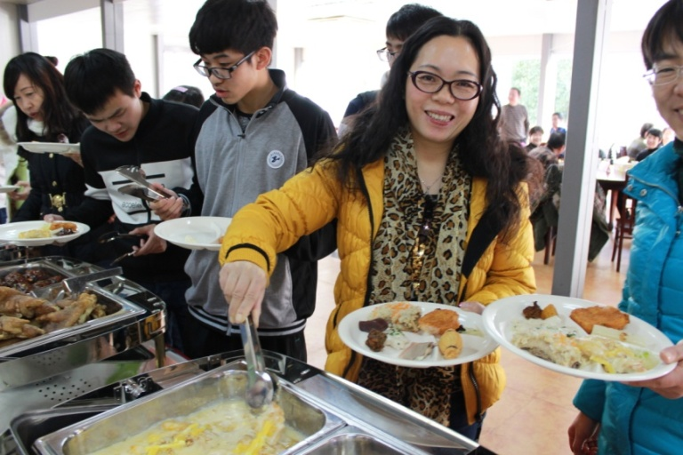
三、积极组织 业余生活丰富多彩
4、传统节日文化活动
新年包饺子
中秋联欢会
端午节包粽子
美食品鉴
共度中秋
Notes:
模板来自于 http://docer.wps.cn

Slide 18
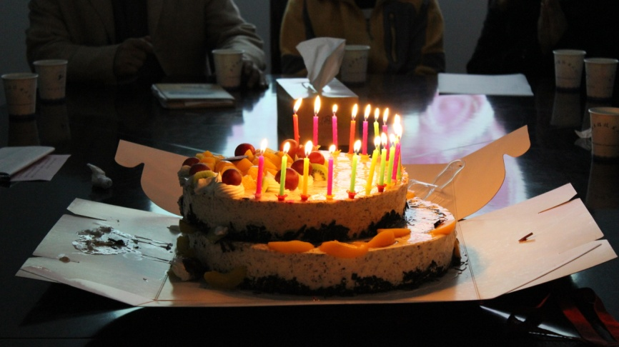
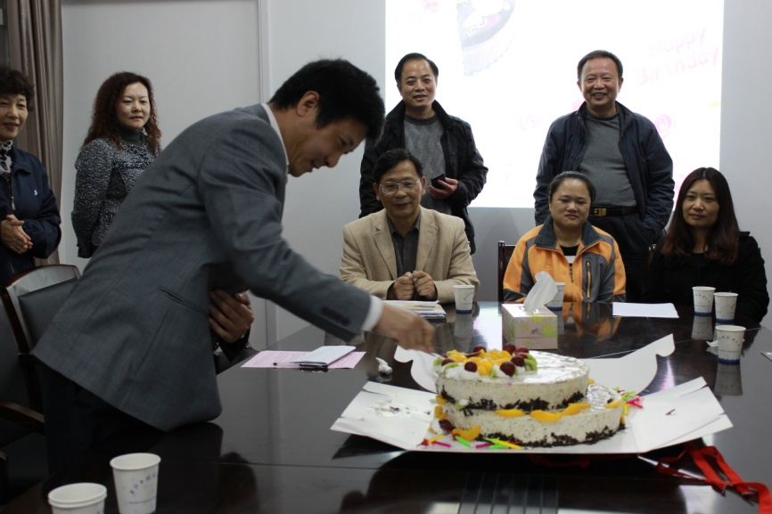
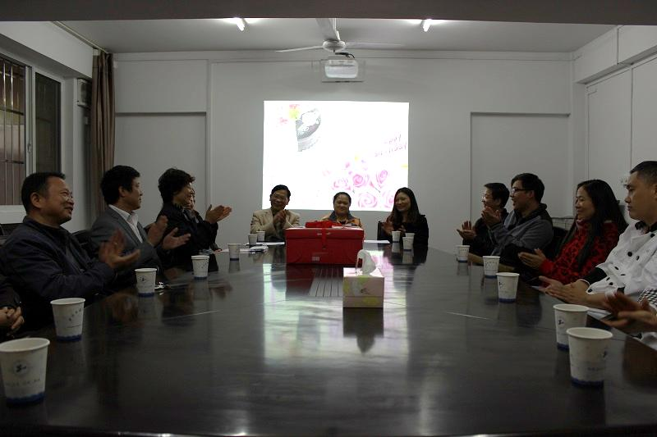
三、积极组织 业余生活丰富多彩
5、 集体生日
一个蛋糕象征一个团结的集体，一支支闪亮的蜡烛像一颗颗跳动的心，心因集体而精彩，集体因心而自豪。

Slide 19
汇报内容
CONTENTS
一
领导重视 健全保障系统
二
关心职工 维护合法权益
三
积极组织 业余生活丰富多彩
四
搭建平台 提升业务水平
五
依托品牌优势 建设特色小家
Notes:
模板来自于 http://meihua.docer.com/

Slide 20
四、搭建平台 提升业务水平
随着社会的发展，人们对服务质量的要求也在不断提高。为了更好地服务于广大师生，为了能让后勤职工有更好的发展空间，后勤中心积极搭建平台，创造条件，提升职工的业务水平。

Slide 21
四、搭建平台 提升业务水平
1、服务礼仪培训
现在人们越来越注重礼仪，特别是我们从事服务工作的人员更应该学礼仪、懂礼仪。我们举办了“服务礼仪——从点滴做起”的讲座。

Slide 22
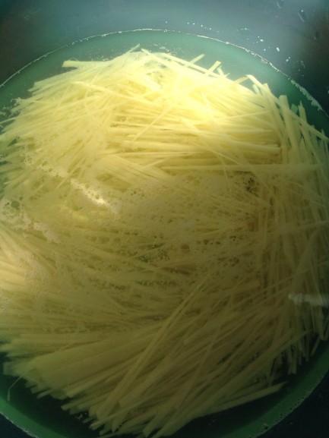
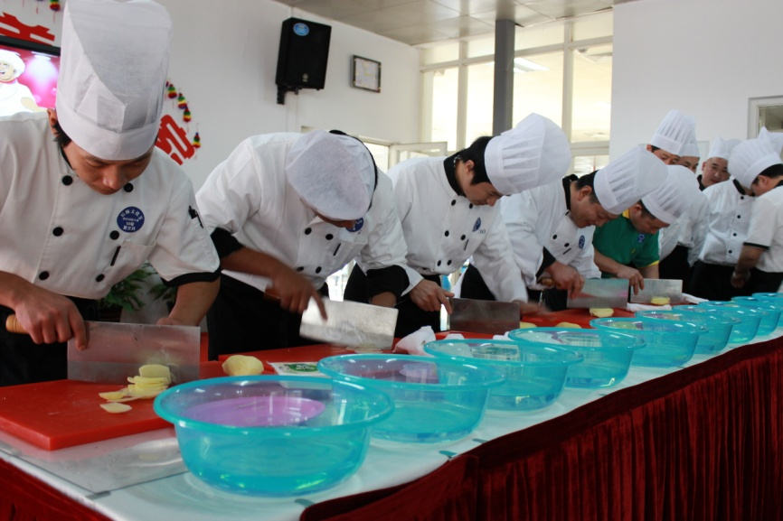
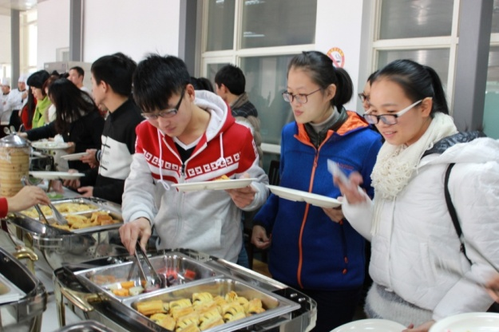
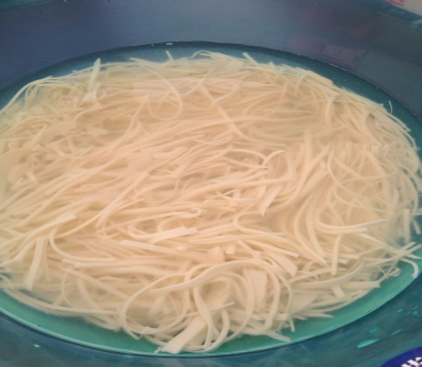
四、搭建平台 提升业务水平
2、大厨比武
在教工小家，食堂的大厨们正在举行 “大厨比武”， 通过厨艺大赛，既检验了大厨们的专业水平，又增强了大厨们的工作兴趣。
同时，提供了一个学习交流的平台。为丰富员工饮食文化，更好地服务在校师生打下了良好的基础。

Slide 23
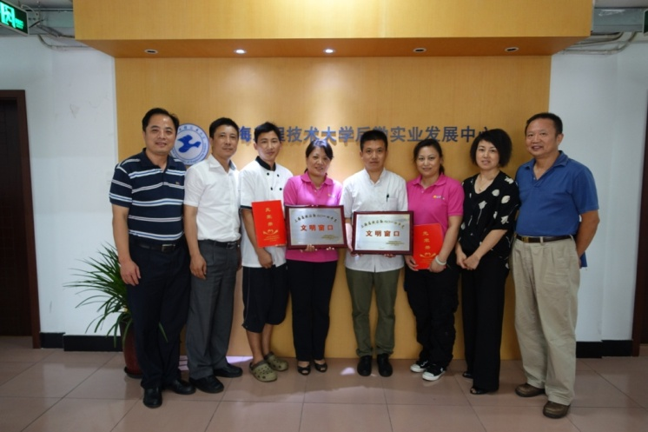
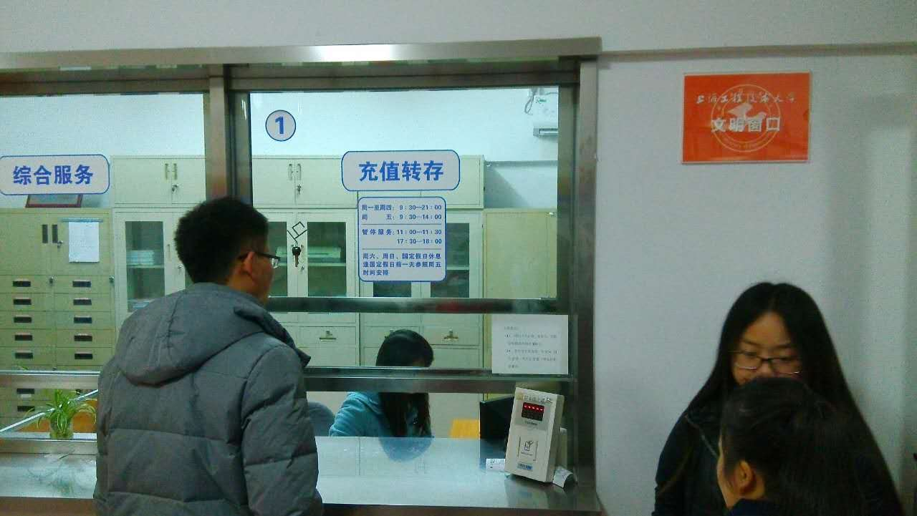
四、搭建平台 提升业务水平
3、“服务明星、模范佳侣、文明窗口”评选
为了提升业务水平并能发挥榜样作用，引导员工树立正确的人生价值观，追求积极向上、爱岗敬业的工作作风。
Notes:
模板来自于 http://docer.wps.cn

Slide 24
汇报内容
CONTENTS
一
领导重视 健全保障系统
二
关心职工 维护合法权益
三
积极组织 业余生活丰富多彩
四
搭建平台 提升业务水平
五
依托品牌优势 建设特色小家
Notes:
模板来自于 http://meihua.docer.com/

Slide 25
五、依托品牌优势 建设特色小家
“健康生活、美食之家”在校工会的指导下建立至今，深受我部门职工的欢迎。根据后勤的工作特点和员工的工作特性，并依托美食之家这一品牌优势，有针对性的开展一系列的建家活动。

Slide 26
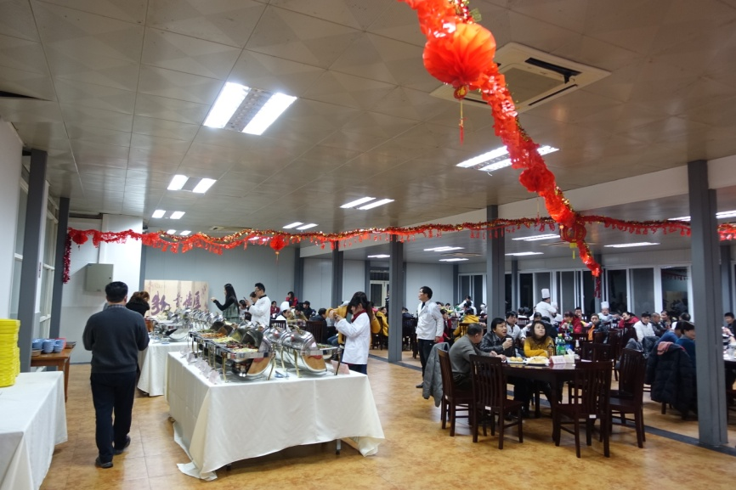
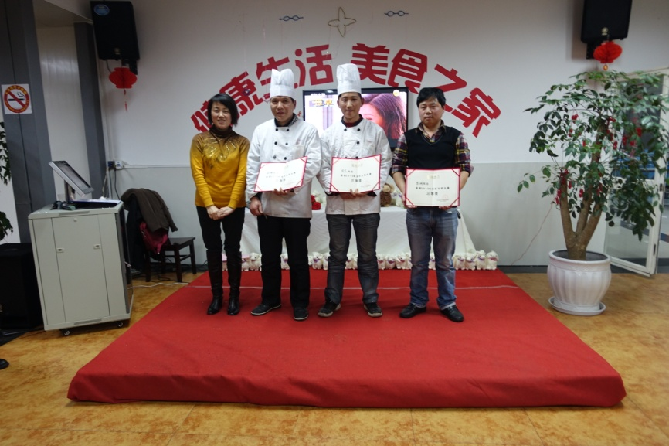
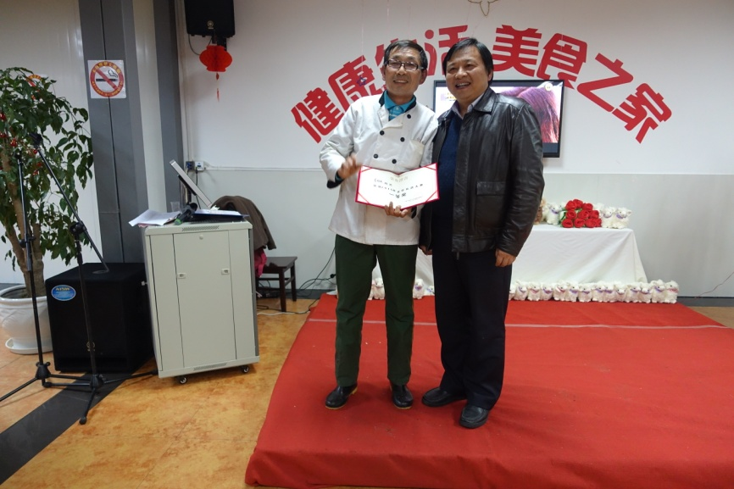
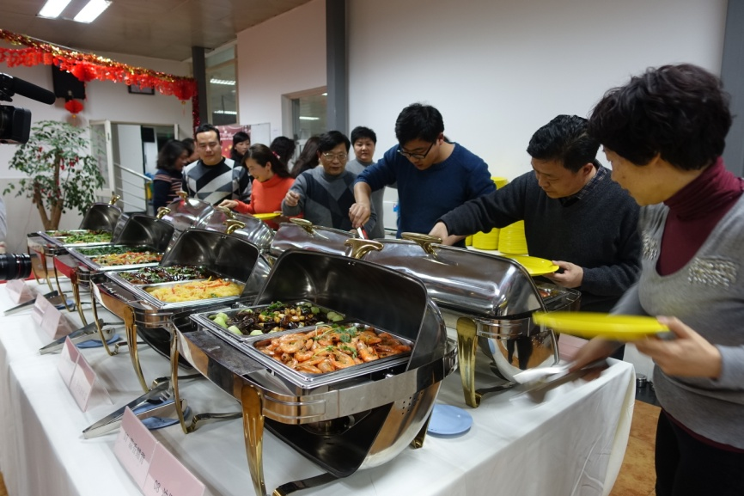
五、依托品牌优势 建设特色小家
1、 烹饪大赛及茶话会

Slide 27
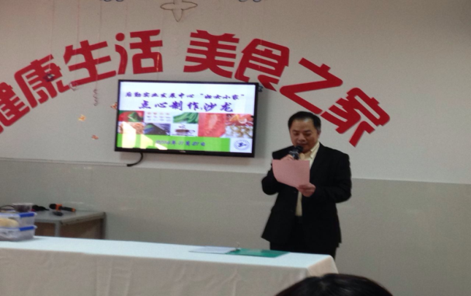
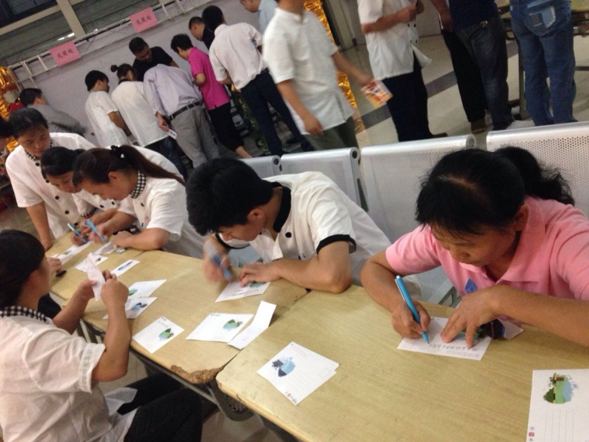
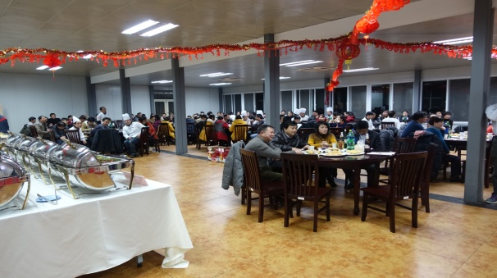
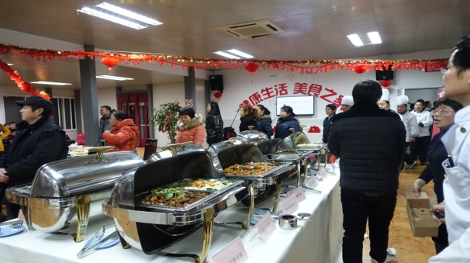
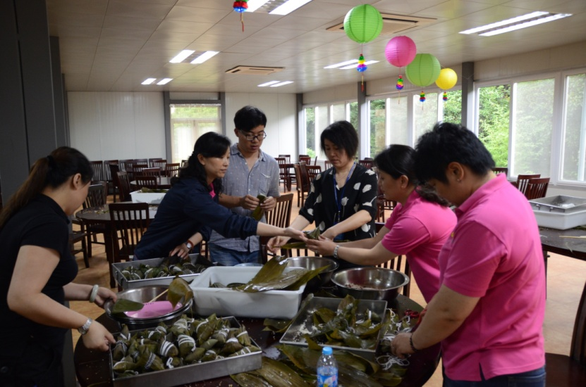
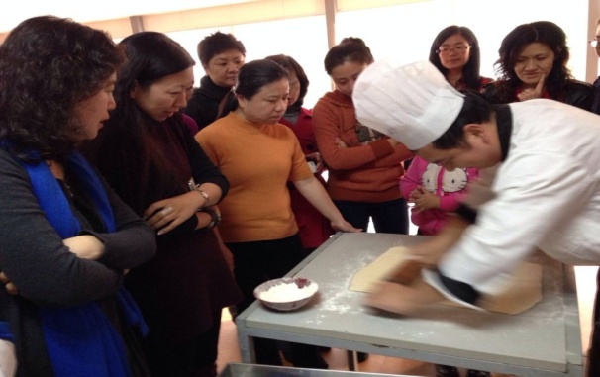
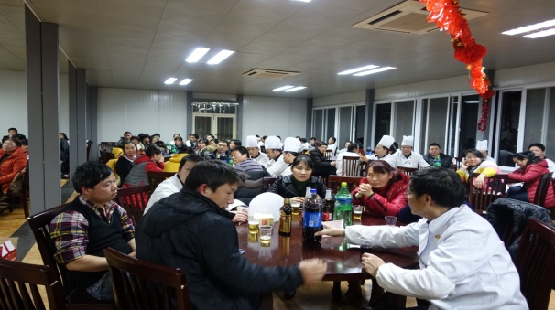
五、依托品牌优势 建设特色小家
2、特色小家活动

Slide 28
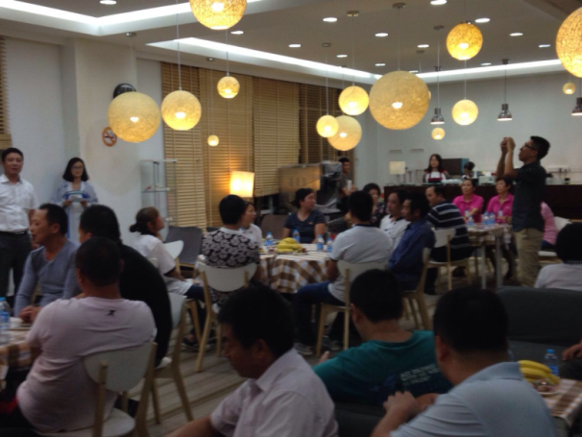
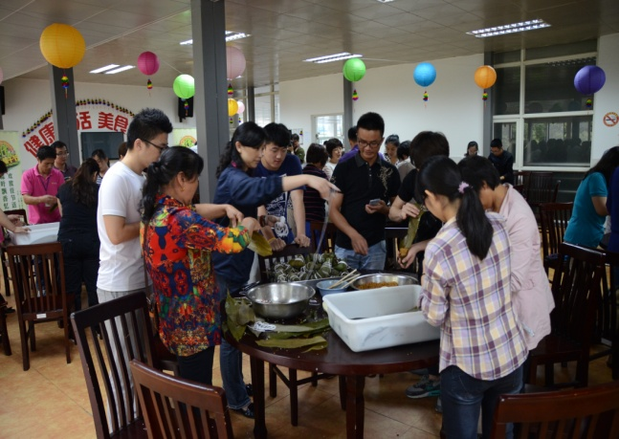
五、依托品牌优势 建设特色小家
2、特色小家活动

Slide 29
教工小家是职工们第二个家，家里有欢声，家里有温暖，家里有文化，家里有责任，让我们爱家、护家，使我们的小家茁壮成长。

Slide 30
谢 谢 ！
后勤实业发展中心工会
二O一六年一月二十五日

